Slide 1
Разработка мобильного приложения для чтения иностранных книг
МИНОБРНАУКИ РОССИИ
ФЕДЕРАЛЬНОЕ ГОСУДАРСТВЕННОЕ БЮДЖЕТНОЕ ОБРАЗОВАТЕЛЬНОЕ УЧРЕЖДЕНИЕ ВЫСШЕГО ОБРАЗОВАНИЯ «ВОЛОГОДСКИЙ ГОСУДАРСТВЕННЫЙ УНИВЕРСИТЕТ»
(ВОГУ)
УНИВЕРСИТЕТСКИЙ КОЛЛЕДЖ
Разработал:
Студент группы ИСП 42-21
Ширкунов Артём Евгеньевич
Руководитель дипломного проекта:
Попова Анастасия Александровна, преподаватель

Slide 2
АКТУАЛЬНОСТЬ
Потребность в изучении иностранных языков делает чтение ключевым инструментом обучения. Будущее приложение объединяет работу с текстами, перевод на основании искусственного интеллекта и интерактивный словарь, устраняя необходимость использования смешанных сервисов. Это обеспечит повышенную эффективность обучения, быстрое расширение лексикона и удобство в условиях растущего спроса на цифровые решения.

Slide 3
ЦЕЛЬ
Целью дипломного проекта является разработка мобильного приложения для чтения иностранных книг.
ЗАДАЧИ
разработка требований;
выбор средств разработки;
проектирование базы данных;
разработка программного продукта;
тестирование;
создание руководства пользователя.

Slide 4


ИСПОЛЬЗУЕМОЕ ПРОГРАММНОЕ ОБЕСПЕЧЕНИЕ

Slide 5
СТРУКТУРА ПРИЛОЖЕНИЯ
Экран приветствия;
Экран списка книг;
Экран добавления книги;
Экран чтения книги;
Экран словаря;
Экран изучения слов.

Slide 6
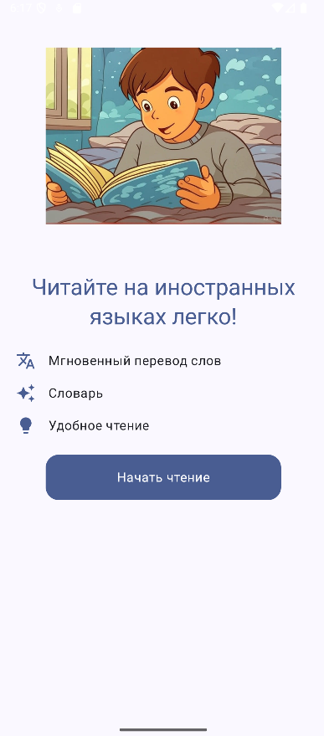
ЭКРАН ПРИВЕТСТВИЯ

Slide 7
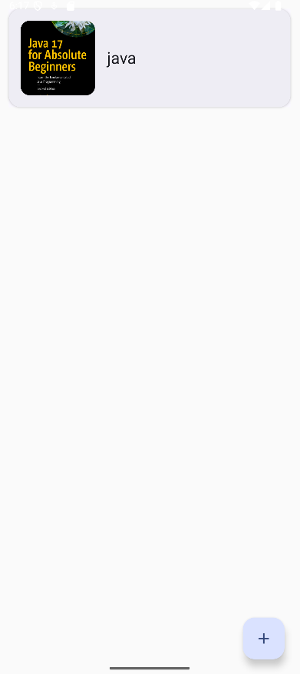
ЭКРАН СПИСКА КНИГ

Slide 8
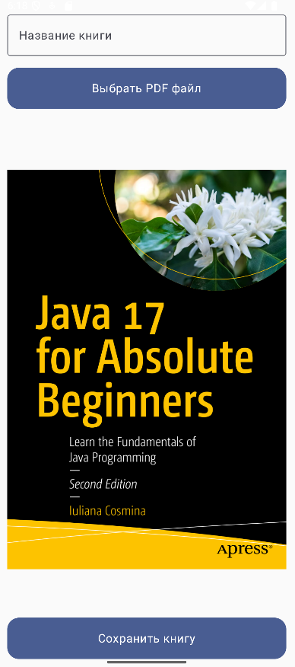
ЭКРАН ДОБАВЛЕНИЯ КНИГИ

Slide 9
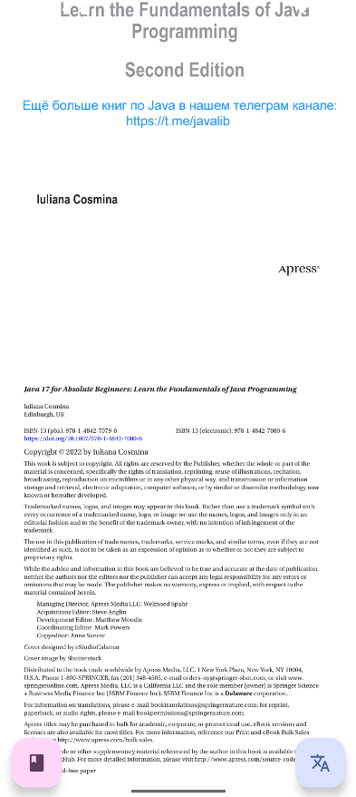
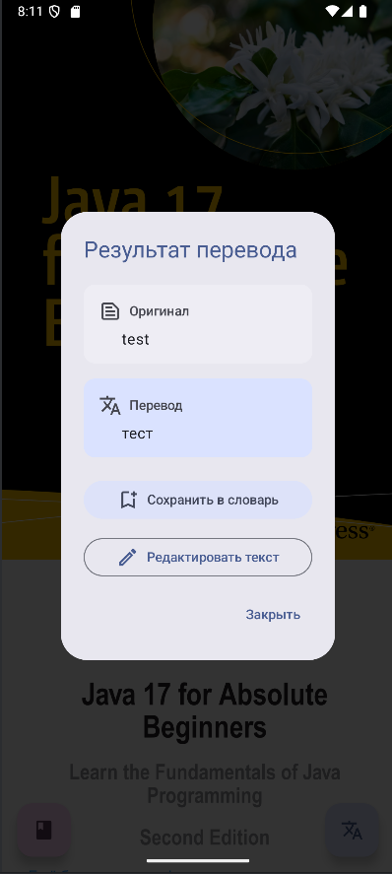
ЭКРАН ЧТЕНИЯ КНИГИ

Slide 10
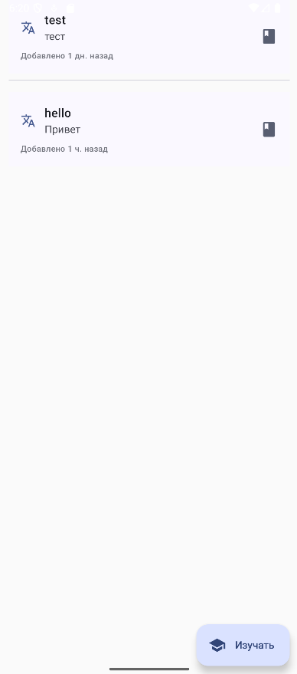
ЭКРАН СЛОВАРЯ

Slide 11
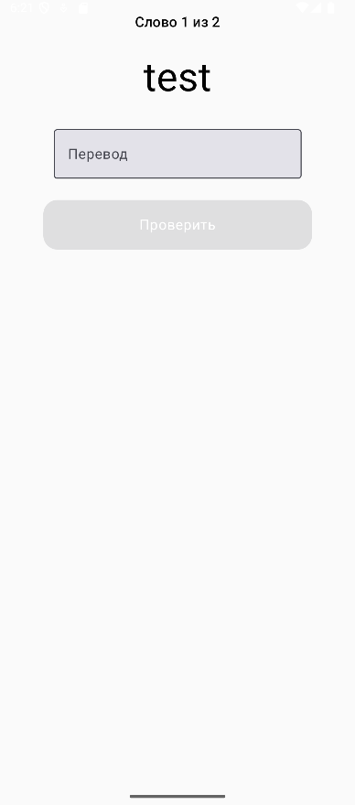
ЭКРАН ИЗУЧЕНИЯ СЛОВ

Slide 12
ТЕСТИРОВАНИЕ
Было проведено тестирование с помощью физического устройства Realme 11 Pro с операционной системой Android 14 и на виртуальном устройстве в Android Studio с операционной системой Android 8.1, в итоге которого ошибок не было обнаружено.

Slide 13

ТЕХНИКО-ЭКОНОМИЧЕСКОЕ ОБОСНОВАНИЕ РАЗРАБОТКИ
Затраты, связанные с созданием проекта составляют 83928,59 руб.
Договорная цена при рентабельности 25% составляет $104910,74$ руб.

Slide 14
ОБЕСПЕЧЕНИЕ БЕЗОПАСНЫХ УСЛОВИЙ ТРУДА
Были рассмотрены правила безопасности при работе на компьютере

Slide 15
ЗАКЛЮЧЕНИЕ
В ходе работы были применены знания по разработке баз данных и мобильных приложений на операционную систему Android.
Задачи выполнены, поставленная цель достигнута.

Slide 16
СПАСИБО ЗА ВНИМАНИЕ!

